Slide 1
Государственное бюджетное дошкольное образовательное учреждение детский сад №19 комбинированного вида Пушкинского района Санкт- Петербурга.
«Путешествие куклы Кати».
с детьми первой младшей группы.
Воспитатель- Анчапова Мария Вячеславовна

Slide 2
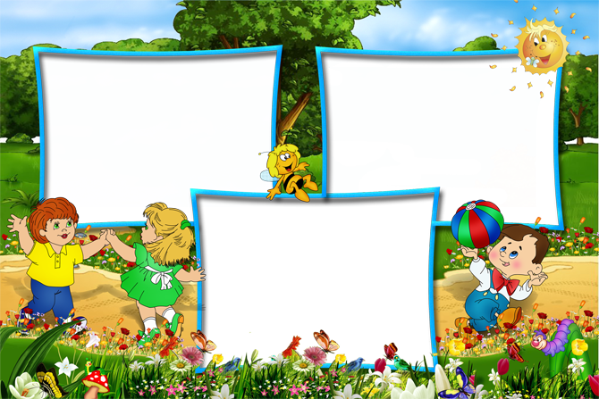
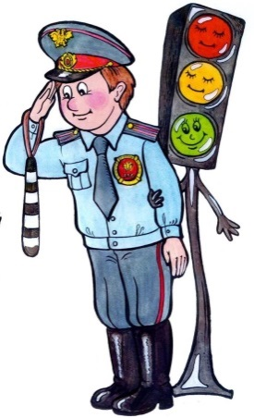
Цель: выработать бессознательную привычку играть в строго определенном месте, понимание того, что на дорогу выходить нельзя; дать понятие о том, что машины- это транспорт, что транспорт бывает разным; объяснить, для чего нужен светофор; продолжать знакомить детей с основными цветами (красный, зеленый, желтый) .
ТЕХНОЛОГИИ, ИСПОЛЬЗУЕМЫЕ В МЕРОПРИЯТИИ.
Технологии личностно-ориентированного взаимодействия педагога с детьми.
Педагогическая поддержка, оказание педагогом оперативной помощи в решении проблемных ситуаций.
Самовыражение ребёнком, присущих ему качеств и способностей.
Осуществление возможности выбора, дающего возможность проявить ребёнку свою активность.
Игровая технология.
Игры (развивающие, дидактические, словесные, интеллектуальные)
Здоровьесберегающие технологии.
Технология сохранения и стимулирования здоровья
(Подвижные игры, пальчиковая игра; сюжетно-ролевые игры)
Технология музыкального воздействия
(музыкальное сопровождение)
Сказкотерапия;

Slide 3
Задачи:
Уточнить представление детей об улице, о проезжей части, тротуаре.
Закрепить представление детей о назначении светофора для машин и людей.
Закрепить сигналы светофора для людей, дорожный знак: пешеходная дорожка.
Учить внимательно, слушать взрослого и друг друга, отвечать на вопросы.
Развивать навыки связной речи, внимание, память, сообразительность.
Воспитывать доброжелательность, отзывчивость, сочувствие, желание оказать помощь, необходимость соблюдать правила дорожного движения.
Оборудование: учебная площадка - перекресток, макет светофора для транспорта, дорожные знаки: пешеходная дорожка, сигналы красного, зеленого цвета, сюжетная картина-улица, кукла катя, игрушечный транспорт.
Предварительная работа: беседы, чтение книг, просмотр обучающих мультфильмов, дидактические игры.

Slide 4
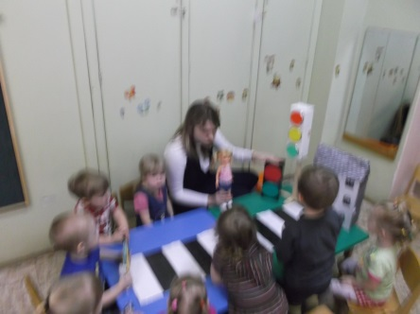
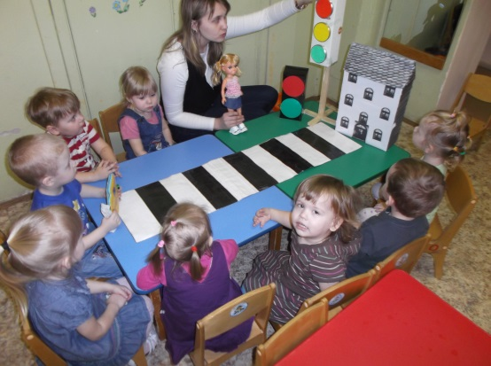
Кукла Катя к нам за помощью пришла попросила помочь ей перейти дорогу .

Slide 5
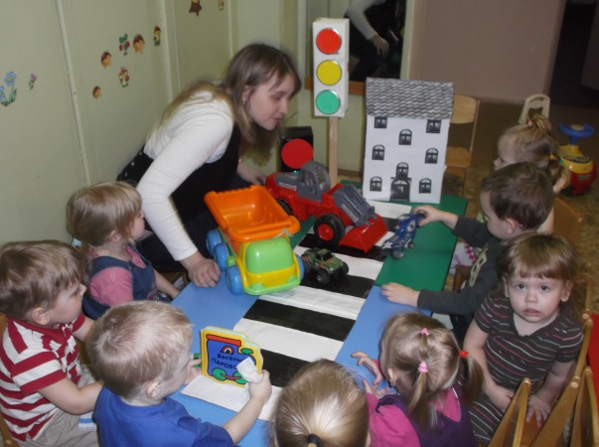
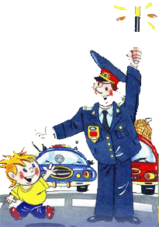
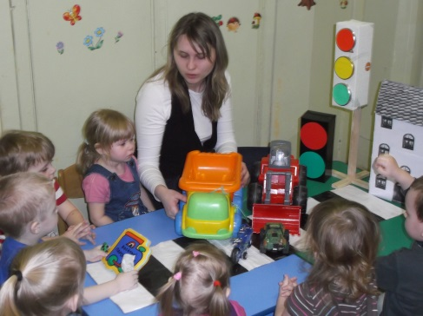
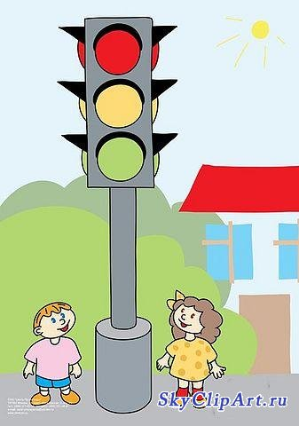
Знакомство с транспортом

Slide 6
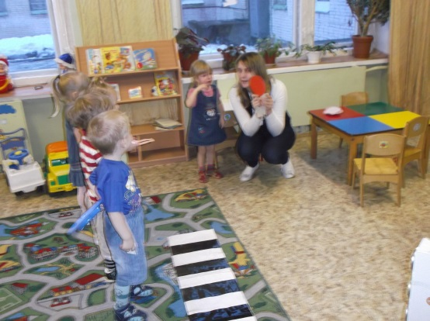
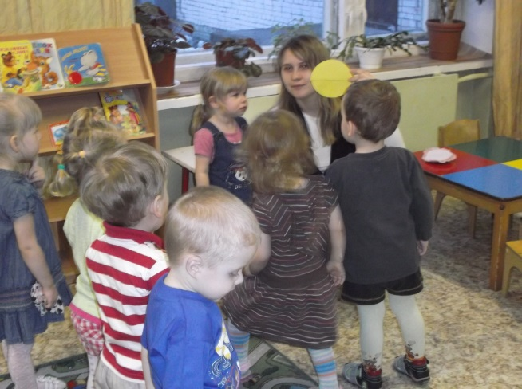
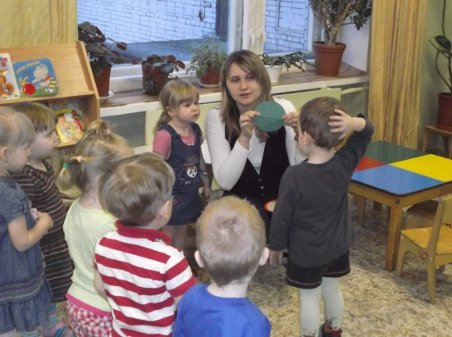
ЖЕЛТЫЙ свет смотри горит Приготовься говорит
Загорелся КРАСНЫЙ свет, Стой, малыш,прохода нет.
А зажегся свет ЗЕЛЕНЫЙ Проходи мой друг ученый.

Slide 7
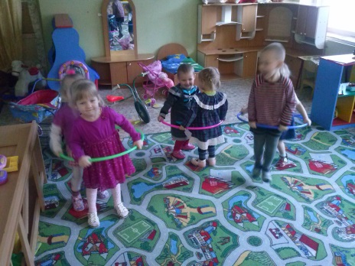
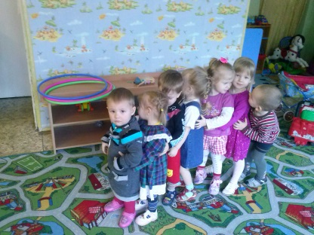
Подвижная игра «Поезд»
Подвижная игра «такси»

